Slide 1
Анализ проблемы превышения нормативных сроков ожидания прохождения реабилитации по полису ОМС в медицинском учреждении
Подготовила:
Данченко Е.А. (группа 3-80к)
2025 г.

Slide 2
Объект и задачи исследования
Объект исследования: процесс организации и предоставления услуг по реабилитации в медицинском учреждении
Заказчик исследования: уполномоченный представитель администрации.
Задача исследования: разработать комплекс мер по оптимизации процесса реабилитации для снижения времени ожидания и улучшения качества.
Стратегическая цель заказчика: повышение эффективности и конкурентоспособности организации в сфере оказания медицинских услуг.

Slide 3
Определение используемых понятий. Точка зрения заказчика
Медицинская реабилитация — это комплекс мер, направленных на восстановление или компенсацию утраченных функций организма, поддержание функций при болезнях, предупреждение осложнений и инвалидности, улучшение качества жизни и социальную адаптацию пациента.
Полис ОМС (обязательного медицинского страхования) — это документ, который гарантирует гражданам РФ бесплатное оказание медицинской помощи в рамках базовой программы ОМС.
Нормативные сроки ожидания — временные рамки, установленные законодательством РФ, в течении которых пациент должен получить медицинскую услугу по полису ОМС. В случае реабилитации составляет 3 месяца со дня направления лечащего врача.
Качество медицинских услуг — совокупность характеристик, отражающих своевременность, доступность, эффективность и удовлетворенность пациентов предоставляемыми услугами.

Slide 4
Финансирование медицинских центров (МЦ) за оказание услуг по ОМС (обязательному медицинскому страхованию) обычно осуществляется следующим образом:
Каждая конкретная медицинская услуга, включенная в программу обязательного медицинского страхования (ОМС), имеет установленный тариф, который утверждается территориальным фондом обязательного медицинского страхования (ТФОМС), страховой компанией и другими заинтересованными сторонами.
Медицинские учреждения, оказывающие услуги по ОМС, предоставляют отчетность в страховую компанию. Страховая компания проверяет предоставленные услуги и осуществляет оплату в соответствии с установленными тарифами, используя средства ОМС. При этом ТФОМС контролирует объемы и качество оказанных услуг.

Slide 5
Качество реабилитационной помощи (по ОМС) зависит не только от удовлетворения потребностей пациентов, но и от соблюдения нормативных сроков ожидания, так как своевременное начало реабилитации критически важно для достижения полного восстановления.
Потребность пациента – это своевременное начало реабилитации для достижения максимально быстрого восстановления качества жизни.
Проблема превышения нормативных сроков ожидания реабилитации заключается в разнице между установленными сроками начала реабилитации и фактическими, что ставит под угрозу ее эффективность.

Slide 6
Как проявляется проблема?
Проблема превышения нормативных сроков ожидания реабилитации проявляется следующим образом:
Повышается вероятность претензий и санкций со стороны надзорных органов.
Увеличивается недовольство пациентов, выражающееся в жалобах и обращениях.
Нерациональное использование ресурсов и перегрузка персонала, вызванные попытками “ручного” управления очередью, негативно сказываются на качестве предоставляемой медицинской помощи.

Slide 7
Цель заказчика исследования
Идеальная цель: в течении года организовать рабочий процесс так, чтобы каждый обратившийся в клинику пациент мог получить курс реабилитации по полису ОМС в срок, установленный нормативным актом (не более 3 месяцев со дня направления).
Реальная цель: в течении года сделать сроки ожидания реабилитации по полису ОМС у 80 % пациентов соответствующими нормативным срокам – не более 3 месяцев со дня направления.

Slide 8
Критерии оценки достижения цели
Главным критерием является процент пациентов, получивших приглашение на реабилитацию в установленный нормативный срок (не более 3 месяцев со дня направления) (% от общего числа пациентов, может быть измерен на основе внутренней отчетности МЦ и данных страховых компаний).

Slide 9
Проблематика (проблемы в смежных объектах)
Несвоевременное направление на реабилитацию: недостаточная информированность врачей первичного звена (поликлиники), выдающих направления на реабилитацию, о возможностях реабилитационного центра (проблема на входе системы)
Недостаточное финансирование системы здравоохранения, неэффективное управление системой здравоохранения (нерациональное распределение ресурсов, недостаточный контроль за деятельностью медицинских учреждений, недостаточная координация работы между различными уровнями здравоохранения) (проблемы систем вышестоящего уровня)
Технологическое развитие: Появление новых методов и технологий реабилитации, необходимость обновления оборудования и обучения персонала. (внешняя среда)

Slide 10
Цели и роли надсистем
Министерство здравоохранения РФ выступает как высший регулирующий орган для всей системы здравоохранения. Минздрав устанавливает общие стандарты, правила, лицензирование, определяет стратегическое направление развития здравоохранения. Минздрав не управляет МЦ напрямую, но устанавливает рамки, в которых МЦ функционирует.
ТФОМС (территориальный фонд ОМС) — фонд финансирует МЦ, контролирует качество предоставляемых услуг, объемы оказанной помощи и эффективность использования средств. ТФОМС имеет прямые рычаги воздействия на МЦ через договорные отношения. Фонд заинтересован в доступном и своевременном предоставлении медицинских услуг застрахованным гражданам, улучшении качества услуг и снижении числа жалоб пациентов. Вывод: ТФОМС может финансировать МЦ в большей мере, что поможет увеличить количество сотрудников, аппаратуры или стимулирует расширение МЦ.

Slide 11
Границы системы и внешняя среда
Вышестоящие системы: территориальный фонд ОМС (ТФОМС), министерство здравоохранения (за границами системы, не отображено на схеме).
Нижестоящие системы (подсистема): реабилитационное отделение(администраторы, врач-реабилитолог, отдел планирования реабилитации), административная часть МЦ.
Вне границ: поликлиника, пациент, страховые компании (за границами системы, не отображены на схеме).

Slide 12
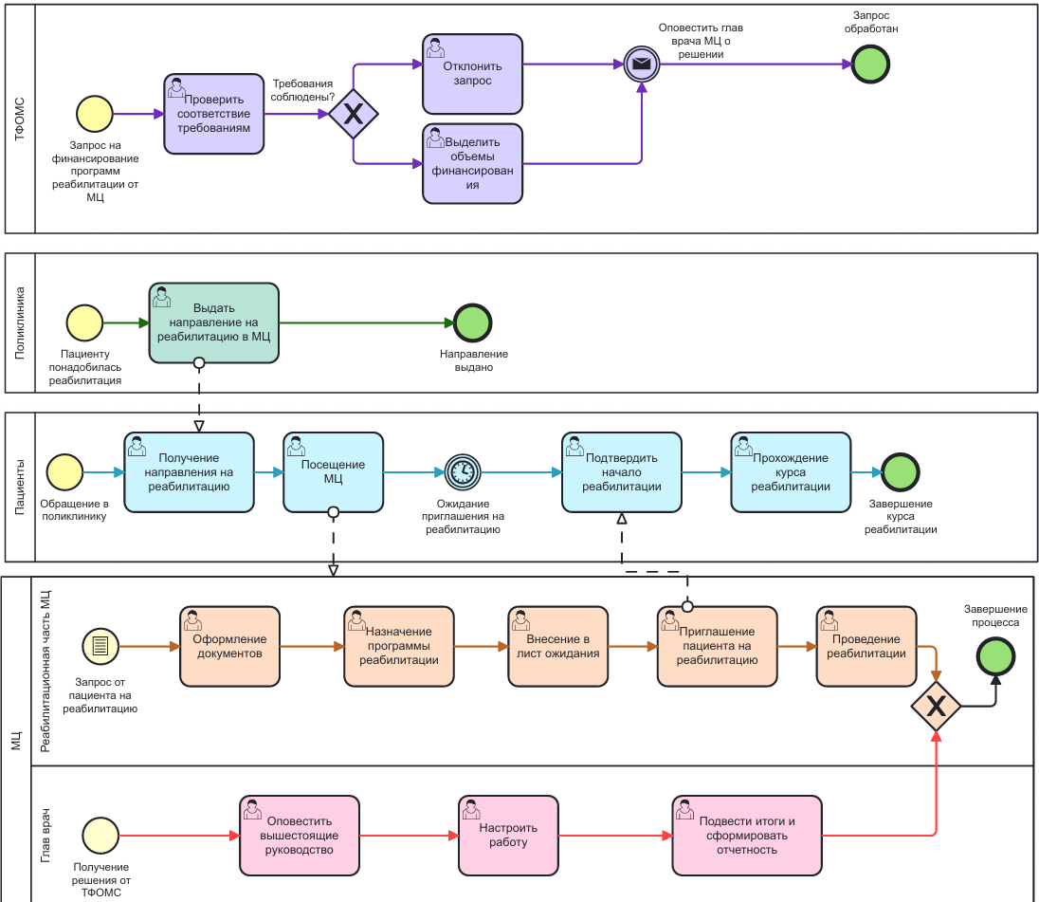

Slide 13
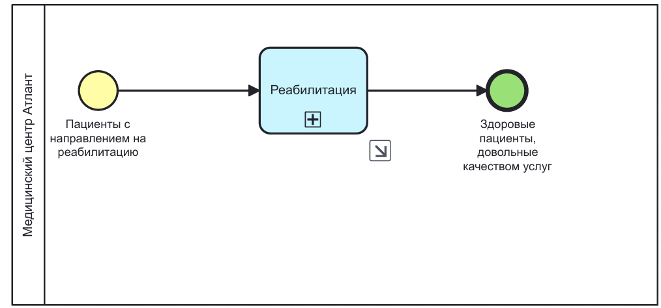
Входы и выходы системы
Вход: пациенты, получившие направление на прохождение реабилитации в МЦ.
Выход: реабилитированные пациенты, довольные качеством оказанной услуги.
Окружающая среда: Минздрав РФ, ТФОМС, страховые компании, городские и областные медицинские учреждения, пациенты.
Для комплексной оценки необходимо расширить границы системы, включив детальный
анализ процесса управления очередью, в частности поиск "узких мест" в процессе записи
и планирования реабилитации.

Slide 14
Субъекты процесса (активные элементы системы)
1.Пациенты
Цель: Восстановление здоровья посредством прохождения курса медицинской реабилитации в рамках системы обязательного медицинского страхования (ОМС).
2.Сотрудники медицинского учреждения:
Цель: Удовлетворение профессиональных и материальных потребностей, связанных с трудовой деятельностью. Функция: Оказание квалифицированной медицинской помощи населению.
2.1 Руководитель медицинского учреждения
Цель: Повышение качества и эффективности оказания медицинских услуг в организации. Функции: Координация работы персонала, контроль за соблюдением стандартов оказания медицинской помощи, оптимизация использования ресурсов.
2.2 Врач-реабилитолог
Цель: Разработка и реализация эффективных индивидуальных планов медицинской реабилитации для пациентов.
Функция: Назначение, проведение и контроль за выполнением реабилитационных мероприятий пациентами.

Slide 15
Субъекты процесса (активные элементы системы)
2.3 Отдел планирования расписания
Цель: Обеспечение эффективной организации процесса реабилитации для максимального числа пациентов при оптимальной загрузке специалистов и оборудования.
Функции: составление расписания реабилитационных мероприятий в соответствии с индивидуальными назначениями. Предоставление консультаций пациентам по вопросам организации реабилитационного процесса. Координация работы специалистов, участвующих в реабилитации.
2.4 Администратор
Цель: Обеспечение бесперебойного функционирования медицинского учреждения и высокого уровня сервиса для пациентов.
Функции: Встреча и регистрация пациентов. Прием и обработка входящих звонков.
Передача информации о проблемных ситуациях и обращениях пациентов руководству. Ведение необходимой документации. Поддержание чистоты и порядка в помещениях.

Slide 16
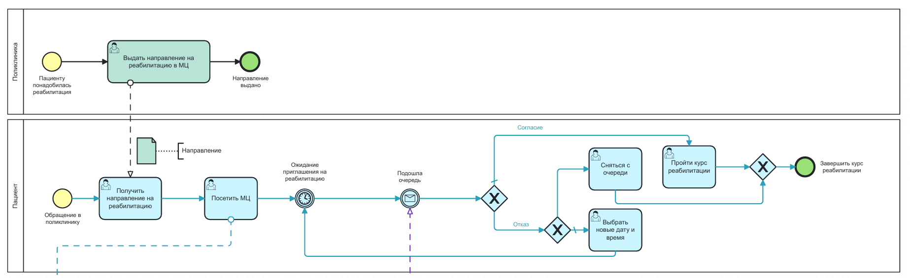

Декомпозиция процесса
Отдел планирования

Slide 17
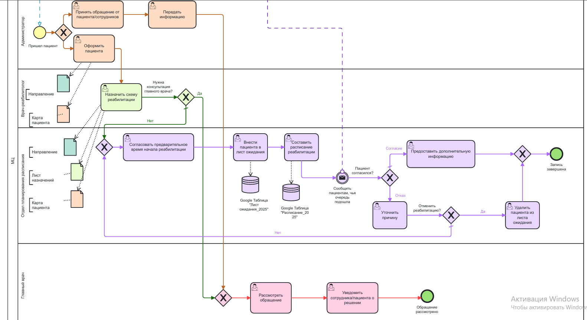
Пациент

Slide 18
Анализ структуры
В существующей модели видны факторы, которые влияют на решение проблемы, и причины проблемы:
Отсутствует контроль со стороны руководства за процессами планирования реабилитации и анализ причин увеличения сроков ожидания пациентами (возможные причины: нехватка ресурсов, сложность процесса записи и т.д.).
Не реализованы механизмы упрощения и автоматизации записи на реабилитацию, что приводит к увеличению времени ожидания.
Не осуществляется сбор и анализ отзывов пациентов относительно времени ожидания и качества услуг, что препятствует выявлению проблем и принятию мер по их устранению.

Slide 19
Анализ динамики
Внедрить ежемесячный анализ среднего времени ожидания по имеющимся реабилитационным программам. Периодичность: Ежемесячно.
Обеспечить сбор обратной связи от пациентов по окончании курса реабилитации о качестве предоставленных услуг. Ответственный - администратор; отдел планирования. Периодичность: Каждые 10 дней.
На основе оценки сформировать приоритетный и резервный списки пациентов. Пациенты из резервного списка приглашаются на реабилитацию при отмене записи, начиная с наивысшего приоритета.
Автоматизировать процессы записи и формирования расписания путем выбора новой системы или апгрейда существующей. Срок: 3 месяца.
Внедрить планирование расписания реабилитации на 6 месяцев вперед (с возможностью корректировки при необходимости).
Необходимо внедрить систему ежемесячного мониторинга сроков ожидания, ежеквартально корректировать процессы на основе анализа и обратной связи, с целью сокращения времени ожидания и повышения удовлетворенности пациентов. Отслеживать результаты в течение года.

Slide 20
Анализ неопределенностей (риски)
Увольнения, больничные и чрезвычайные ситуации с персоналом могут привести к нехватке кадров и увеличению времени ожидания.
Поломка аппаратуры может приостановить оказание услуг и увеличить время ожидания.
Погодные условия (гололед) и эпидемии (COVID-19) могут увеличить спрос на услуги и перегрузить систему.
Сбои в системах учета (включая Google Таблицы) могут привести к потере данных об очереди.
Недостаточные объемы финансирования ТФОМС могут привести к снижению доходов и ограничению количества пациентов, получающих реабилитацию.

Slide 21
Пути улучшения системы
Для сокращения сроков ожидания медицинской реабилитации предлагается оптимизировать следующие процессы:
Внедрить систему регулярного анализа сроков ожидания реабилитации для выявления причин задержек и разработки корректирующих мер.
Наладить сбор и анализ обратной связи от пациентов после завершения курса реабилитации, касающейся времени ожидания, качества услуг и удовлетворенности.
Автоматизировать процессы формирования расписания, подбора пациентов для реабилитации и рассылки уведомлений.

Slide 22
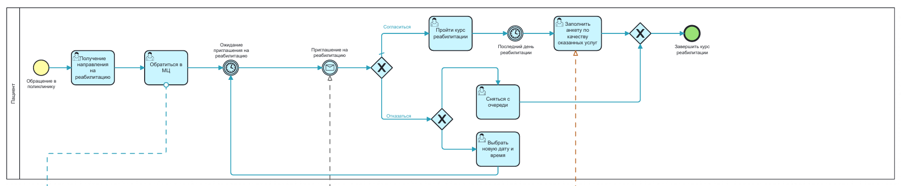


Улучшенная система
Администратор МИС

Slide 23
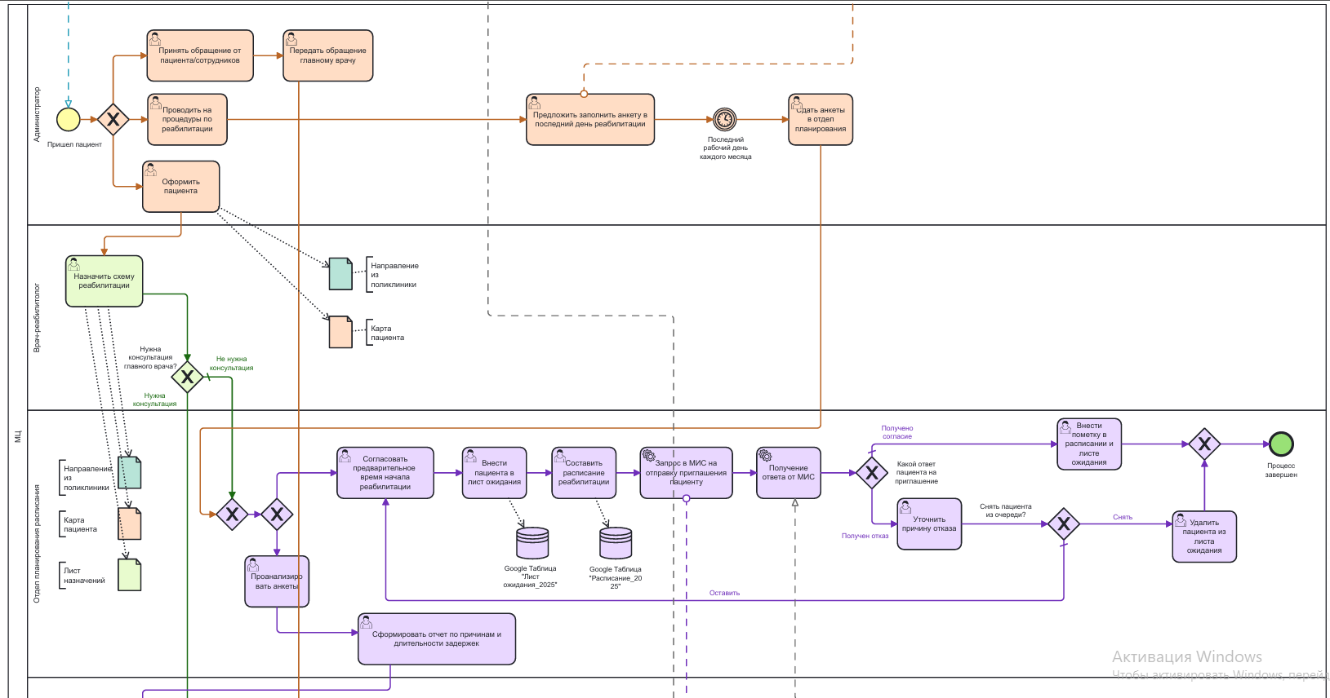
Пациент
МИС

Slide 24
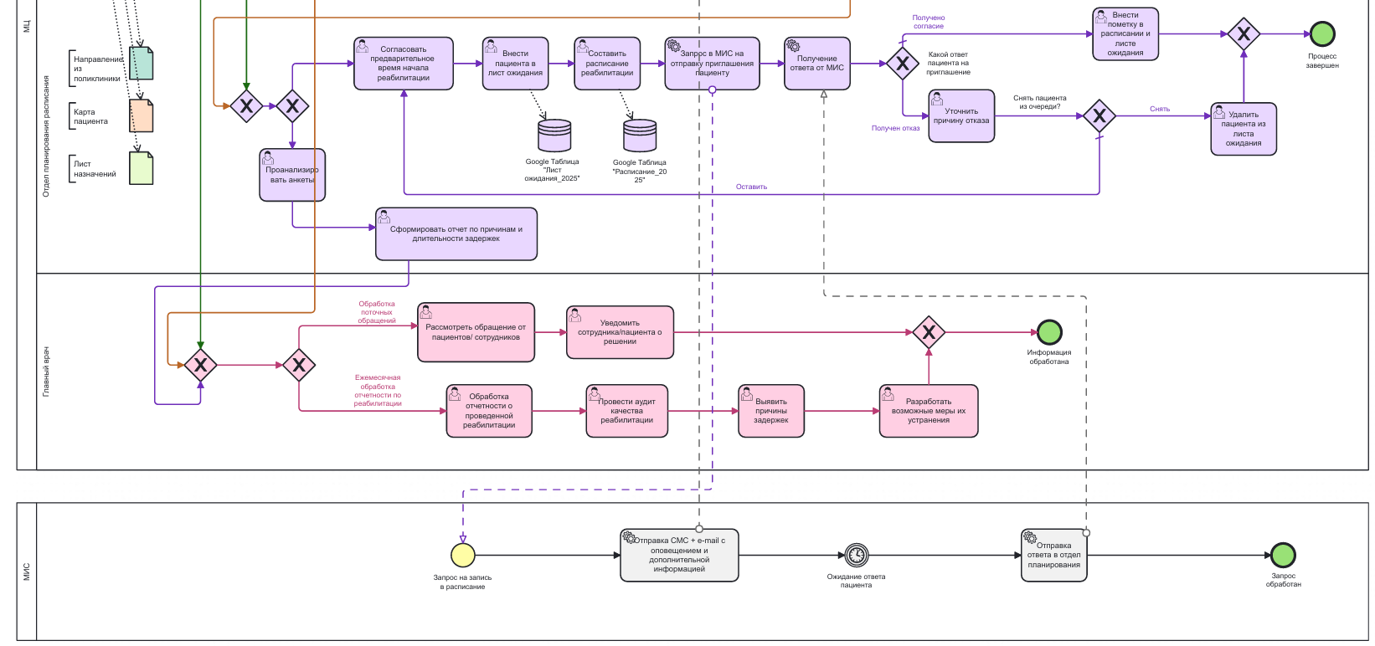

Администратор
Врач-реабилитолог

Slide 25
Задачи программы сокращения срока ожидания реабилитации до нормативно установленного
Внедрить систему сбора обратной связи от пациентов о качестве оказанных услуг, включая оценку времени ожидания. Результаты опросов/анкетирования следует ежемесячно фиксировать в установленных формах отчетности.
Организовать ежемесячный анализ данных о причинах и сроках задержек, заносимый в отчеты.
Наладить систему регулярного анализа информации о качестве реабилитационных услуг, включая информацию о задержках, для выявления проблемных зон и разработки плана мероприятий по их устранению.

Slide 26
Показатели/индикаторы процесса реализации программы (описывают объем работ по мероприятиям)
Количество собранных анкет/опросов в месяц. Код - ИО1 (И - Индикатор, О - Обратная связь)
Процент полностью заполненных анкет/опросов. Код – ИО2
Процент отзывов, проанализированных и категорированных. Код - ИЗ1 (И - Индикатор, З - Задержки)
Количество выявленных причин задержек. Код – ИА1 (И - Индикатор, А - Аудит)
Количество проведенных совещаний по результатам аудита. Код – ИА2
Количество внедренных корректировок. Код – ИК1

Slide 27
Показатели результатов выполнения программы (целевые показатели) (описывают вклад мероприятия в конечный результат)
1. Среднее время ожидания реабилитации (в днях). Определяется как среднее арифметическое времени ожидания всех пациентов, прошедших реабилитацию в течение месяца. Код - ЦП1.
2. Процент пациентов, начавших реабилитацию в установленный срок (в рамках норматива). Определяется как доля пациентов, начавших реабилитацию в пределах нормативного срока, от общего числа пациентов, которым была назначена реабилитация в течение месяца. Код - ЦП2.
3. Уровень удовлетворенности пациентов качеством реабилитации (в баллах/процентах). Определяется на основе анализа анкет/опросов пациентов, прошедших реабилитацию в течение месяца. Учитываются оценки по различным аспектам (эффективность процедур, отношение персонала, комфорт и т.д.). Код - ЦП3.
4. Уровень удовлетворенности пациентов сроками ожидания (в баллах/процентах). Определяется на основе анализа анкет/опросов пациентов, прошедших реабилитацию в течение месяца. Учитываются ответы на вопросы, касающиеся удовлетворенности сроками ожидания. Код - ЦП4.

Slide 28
План сокращения срока ожидания реабилитации пациентами мед. учреждения
Мероприятия | Сроки выполнения | Индикаторы выполнения мероприятия | Целевые показатели
1. Организация систематического сбора обратной связи:
1.1 Обеспечить сбор обратной связи от пациентов по окончании курса реабилитации о качестве предоставленных услуг. | 24.05.2024-24.06.2025 | ИО1 (Количество собранных анкет/опросов в месяц), ИО2 (Процент полностью заполненных анкет/опросов) | Увеличение уровня удовлетворенности пациентов (ЦП3, ЦП4)
1.2 Вносить данные анкет/опросов в отчет. | 24.05.2024-24.06.2025 | ИЗ1 (Процент отзывов, проанализированных) | Повышение качества услуг на основе обратной связи
2. Анализ и аудит причин задержек
2.1 Проводить анализ среднего времени ожидания по реабилитационным программам. | 24.05.2024-24.06.2025 | ИА1 (Количество выявленных главных причин задержек) | Сокращение среднего времени ожидания (ЦП1)
2.2. Проставлять пометки о причинах и сроках задержек в отчете. | 24.05.2024-24.06.2025 | ИА2 (Количество проведенных совещаний по результатам аудита) | Улучшение процессов на основе анализа
3. Мониторинг и корректировка
3.1 Ежеквартально корректировать процессы на основе анализа и обратной связи. | 24.05.2024-24.06.2025 | ИА2 (Количество проведенных совещаний по результатам аудита) ИК1 (Количество внедренных корректировок) | Сокращение времени ожидания (ЦП1), повышение удовлетворенности (ЦП3, ЦП4)

